Slide 1


Slide 2

Md. Masum Hasan Instructor (Non-Tech)
Naogaon Polytechnic Institute Naogaon
SUBJECT:
Mathematics-3

Slide 3
6ô অধ্যায়
wcÖRg, mvgvšÍwiK I wmwjÛv‡ii c„‡ôq †ÿÎdj Ges AvqZb
AwZ-mswÿß cÖkœ:
1.সমপ্রিজমের পার্শ্বতলের ক্ষেত্রফল নির্ণেয়ের সূত্র লেখ ।
সমাধানঃ সমপ্রিজমের পার্শ্বতলের ক্ষেত্রফল =ভূমির পরিসীমা × উচ্চতা
অথবা সমপ্রিজমের পার্শ্বতলের ক্ষেত্রফল = ph
2.প্রিজমের আয়তন নির্ণেয়ের সূত্রটি লিখ ।
সমাধানঃ প্রিজমের আয়তন =ভূমির ক্ষেত্রফল × উচ্চতা
অথবা প্রিজমের আয়তন V=Ah
3. একটি সমপ্রিজমের সম্পূর্ণ পৃষ্ঠের/ সমগ্র পৃষ্ঠের /সমগ্র তলের ক্ষেত্রফল নির্ণেয়ের সূত্রটি লেখ ।
সমাধানঃ সমপ্রিজমের সম্পূর্ণ পৃষ্ঠের ক্ষেত্রফল =ভূমির পরিসীমা × উচ্চতা+2× ভূমির ক্ষেত্রফল =ph+2A বর্গ একক
অথবা সমপ্রিজমের সম্পূর্ণ পৃষ্ঠের ক্ষেত্রফল S=ph+2A বর্গ একক
4. r ব্যাসার্ধ ও h উচ্চতা বিশিষ্ট সিলিন্ডারের সম্পূর্ণ পৃষ্ঠের ক্ষেত্রফল কত হবে ?
অথবা একটি সিলিন্ডারের সম্পূর্ণ পৃষ্ঠের/ সমগ্র পৃষ্ঠের /সমগ্র তলের ক্ষেত্রফল নির্ণেয়ের সূত্রটি লেখ ।
সমাধা্নঃ সিলিন্ডারের সম্পূর্ণ পৃষ্ঠের ক্ষেত্রফল =বক্রতলের ক্ষেত্রফল+ প্রান্তদ্বয়ের ক্ষেত্রফল
=2πrh+2πr²=2πr(r+h) বর্গ একক (উত্তর)
অথবা সিলিন্ডারের সম্পূর্ণ পৃষ্ঠের ক্ষেত্রফল =2πr(r+h) বর্গ একক (উত্তর)

Slide 4
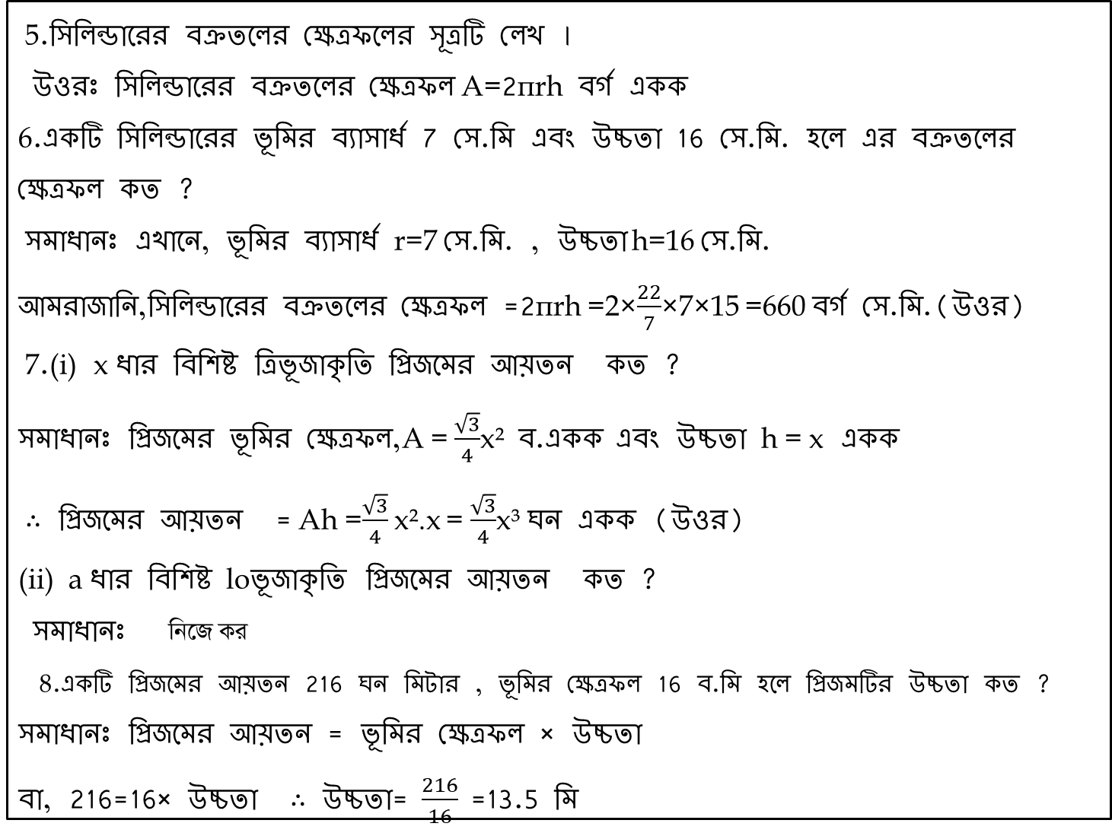
5.সিলিন্ডারের বক্রতলের ক্ষেত্রফলের সূত্রটি লেখ ।
উওরঃ সিলিন্ডারের বক্রতলের ক্ষেত্রফল A=2πrh বর্গ একক
6.একটি সিলিন্ডারের ভূমির ব্যাসার্ধ 7 সে.মি এবং উচ্চতা 16 সে.মি. হলে এর বক্রতলের ক্ষেত্রফল কত ?
সমাধানঃ এখানে, ভূমির ব্যাসার্ধ r=7 সে.মি. , উচ্চতা h=16 সে.মি.
আমরাজানি,সিলিন্ডারের বক্রতলের ক্ষেত্রফল =2πrh =2×$\frac{22}{7}$×7×15 =660 বর্গ সে.মি.(উওর)
7.(i)x ধার বিশিষ্ট ত্রিভূজাকৃতি প্রিজমের আয়তন কত ?
সমাধানঃ প্রিজমের ভূমির ক্ষেত্রফল,A =$\frac{\sqrt{3}}{4}$x² ব.এককএবং উচ্চতা h = x একক
∴ প্রিজমের আয়তন = Ah =$\frac{\sqrt{3}}{4}$x².x = $\frac{\sqrt{3}}{4}$x³ ঘন একক (উওর)
(ii) a ধার বিশিষ্ট loভূজাকৃতিপ্রিজমের আয়তন কত ?
সমাধানঃwb‡R Ki
8.একটি প্রিজমের আয়তন 216 ঘন মিটার , ভূমির ক্ষেত্রফল 16 ব.মি হলে প্রিজমটির উচ্চতা কত ?
সমাধানঃ প্রিজমের আয়তন = ভূমির ক্ষেত্রফল × উচ্চতা
বা, 216=16× উচ্চতা ∴ ‍উচ্চতা=$\frac{216}{16}$=13.5 মি

Slide 5


